Slide 1

Ілюстративний та інформаційний матеріал на тему :
“ Казкові та міфологічні істоти у драмі- феєрії “Лісова пісня”.
Підготувала Русанова В.А.

Slide 2
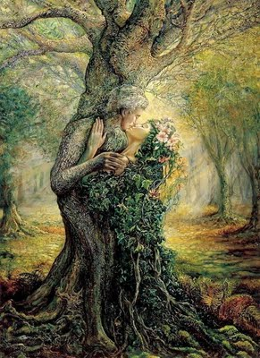
МАВКА ( чи нявка) –персонаж слов’янської міфології. У казках вона постає у вигляді молодої красивої дівчини, що танцями і співами заманює хлопців у ліс, де залоскочує їх до смерті.
Етимологію цього слова виводять з видозміненої деетимологізованої форми навка “мавка”, зближеної з основами малий (мавкати), “нявкати” та ін.
Можливо, що це пояснення має певний сенс, якщо уявити ,що Лесина Мавка по-дитячому наївна, нерішуча в діях, не вміє боротися за своє щастя й кохання.
М А В К А

Slide 3
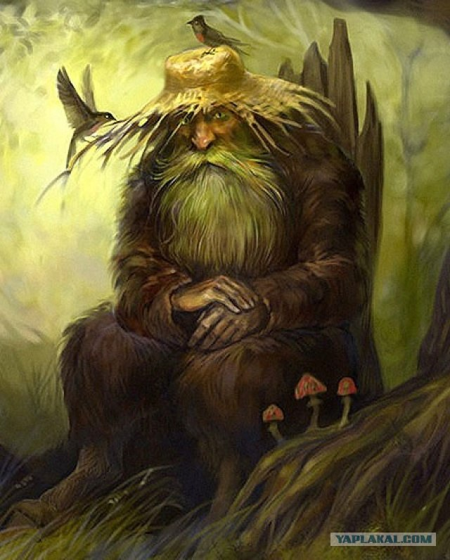
Це також міфічна істота, яка, за уявленнями багатьох народів, жила в лісі. Він – господар лісу (лішак, лісун, боровик, пастух, ліс праведний), дух лісу. Від нього залежала вдача чи невдача на полюванні.
Він поважає людей, що бережуть ліс, особливо шанує волю : “ Не годна ти дочкою лісу зватись! Бо в тебе дух не вільний лісовий, а хатній рабський!”
У “Лісовій пісні” – це малий бородатий дідок, меткий рухами, поважний обличчям.
Лісовик – один із тих. Хто вказує шлях до гармонійного людського існування.
Л І С О В И К

Slide 4
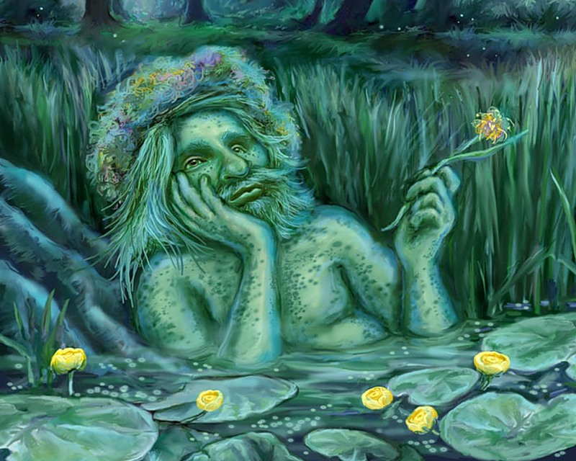
Водяник – персонаж язичницьких міфів давніх слов’ян.
За народними переказами, це злий дух, утілення водної стихії, що живе в річках, озерах і болотах і завдає людям нещастя, злидні тощо.
Лесин Водяник швидше нагадує домовика – охоронця домівки й майна. У “Лісовій пісні” він добрий. Русалка називає його татом, татусем .
Звертаючись до Русалки, він говорить: “Ну, розчеши, я сам люблю порядок… Ти поправ латаття, щоб рівненько розстелилось, та килим з ряски позшивай гарненько…”
В О Д Я Н И К

Slide 5

Русалка (русавка, купалка,водяниця,лоскотуха) - персонаж південнослов’янської демонології.
За народними повір’ями, це казкова водяна істота в образі гарної й вродливої дівчини, з довгими розпущеними косами й риб’ячим хвостом.
Русалка Водяна – підступна богиня водойм, символ спокуси, небезпеки, яка чатує на людину у воді.
Згідно з народними віруваннями, русалками ставали дівчата, які потонули або померли перед шлюбом.
Р У С А Л К А

Slide 6
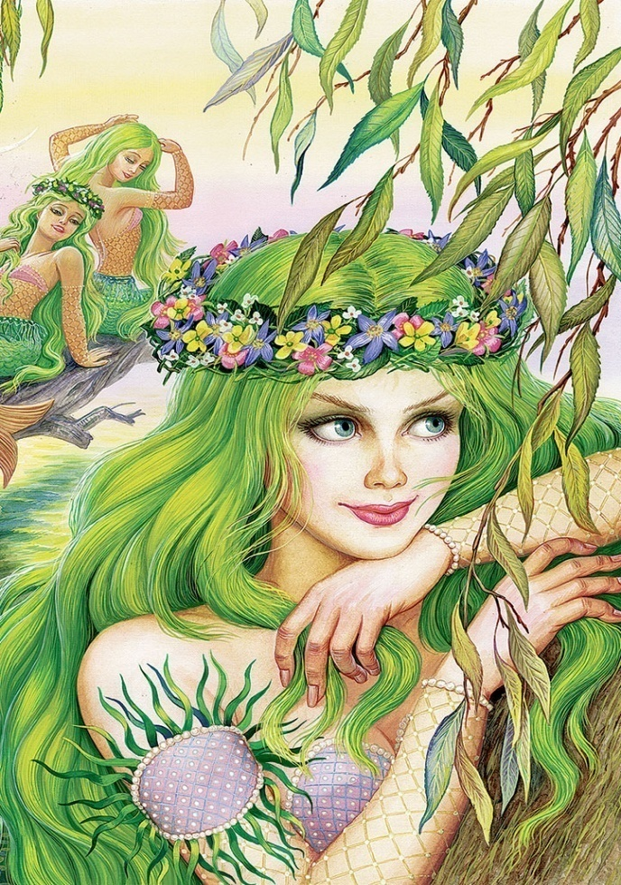
РУСАЛКА ПОЛЬОВА
Русалка Польова пильнує все польове багатство.
“З жита раптом виринає Русалка Польова; зелена одіж на їй просвічує де-не-де крізь плащ золотого волосся, що вкриває всю її невеличку постать; на голові синій вінок з волошок, у волоссі заплутались рожеві квіти з куколю, ромен, березка”.

Slide 7
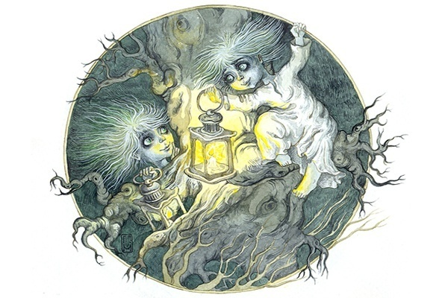
П О Т Е Р Ч А Т А
Потерчата (потороча, потерчук, страдча) –так давні міфи слов’ян називають дитину, яка померла нехрещеною.
За народними переказами, живуть потерчата переважно на озерах або болотах. Ходять у темряві з каганчиками, що то спалахують, то гаснуть – таким чином потерчата заманюють людей у багнюку.
Лесини потерчата –це двоє маленьких бліденьких діток у біленьких сорочечках. Русалка притуляє їх до себе і говорить, показуючи на Лукаша: «Дивіться, он той, що там блукає, такий, як батько ваш, що вас покинув, що вашу ненечку занапастив».
Таким чином , можна зробити висновок, що Потерчата- це позашлюбні маленькі діти (байстрята), які вмирали нехрещеними.

Slide 8
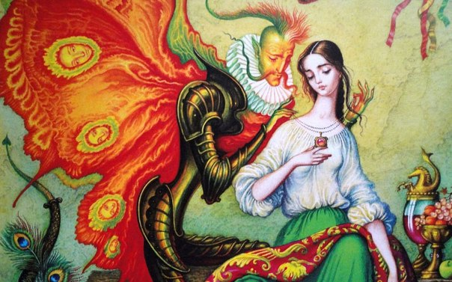
П Е Р Е Л Е С Н И К
Перелесник – різновид злого духа, що падає з неба немов вогняна комета та відвідує людей, набуваючи вигляду рідних, коханих.
Перевтілившись у чужий образ, перелесник міг вступати в подружнє життя з людьми.
У словнику Б.Грінченка зазначено, що первинне значення цього слова- “спокусник”.
Існує народна приказка “дістати перелесника”, яка означає “втратити розум через пристрасть”.

Slide 9
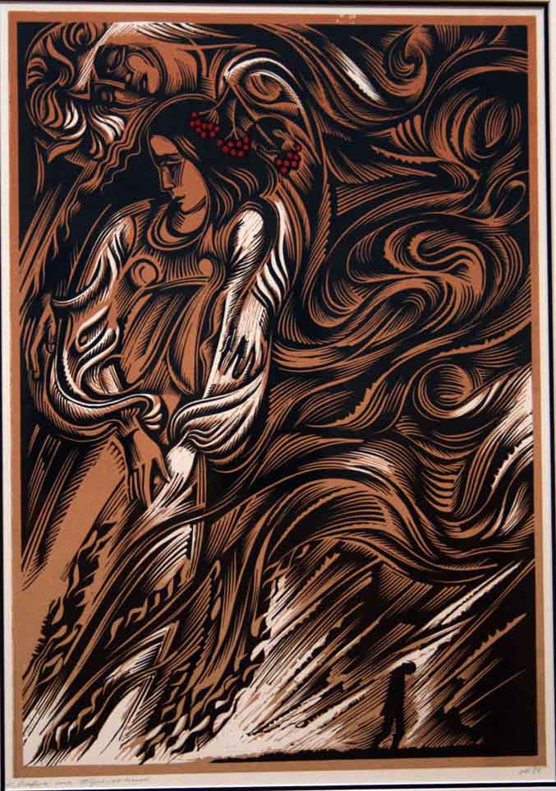
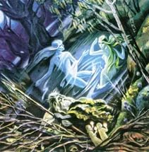
“Той, що греблі рве”, “Той, що в скалі сидить”
Майстерно оминаючи ім’я нечистого, Леся Українка вживає міфоніми “Той, що в скалі сидить”, “Той, що греблі рве”.
Авторка використовує цей прийом, враховуючи вірування українців у те, що коли згадувати чорта занадто часто і без потреби, то можна накликати його до хати. Тому народ послуговується іншими словами для називання нечистого: патлатик,паничик, враг, дідько, спокусник, лукавий або просто – той.

Slide 10
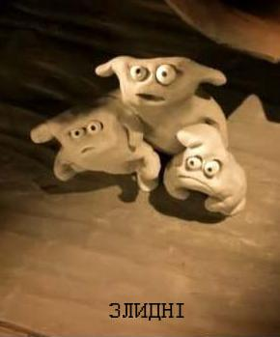
З Л И Д Н І
Дуже небезпечні істоти – це злидні, домові карлики, що призводять до зубожіння. Злидні – діти Недолі : “ Не сама біда ходить, а з дітками”.
У “Лісовій пісні” –це завжди голодні істоти. Шкодять вони лише злим людям.
Злидні тільки й чекають, щоб їх покликали. “ Злидні – малі, зморені істоти, в лахмітті, з вічним гризьким голодом на обличчі”.
Злидні – це складне слово, яке утворилося від прикметника злий та іменника день. Паралельно зі словом злидні існує і злигодні, яке утворилося від прикметника злигодній “злиденний”.

Slide 11
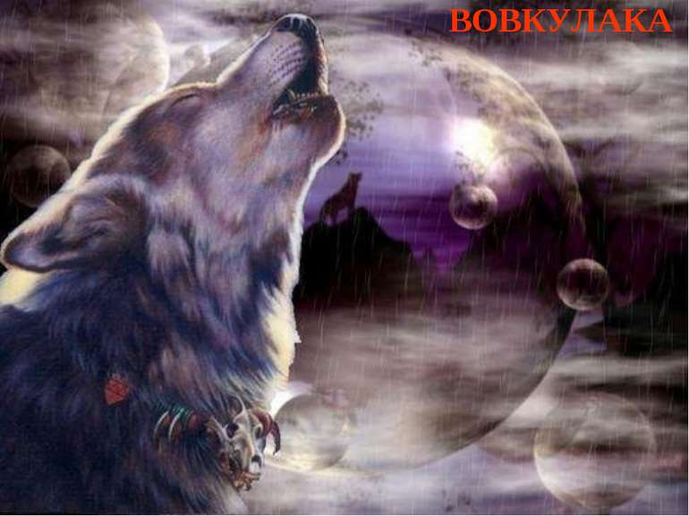
В О В К У Л А К А
Вовкулака ,за народними повір’ями,- людина, що обертається у вовка.
У казках вовки не приймають його , бо чують у ньому людську істоту.
Тому доля вовкулаки тяжка: він чужий для звірів, а люди жахаються його.

Slide 12
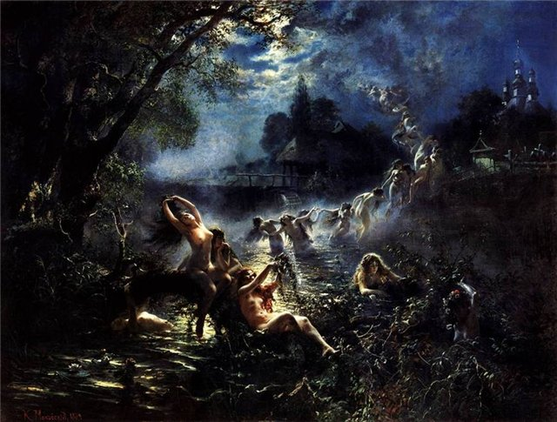
Л І Т А В И Ц Я
Літавиця (летавиця) – дух кохання , добрий або ж злий, злітає з неба на землю падучою зіркою і перевтілюється в людський образ.

Slide 13
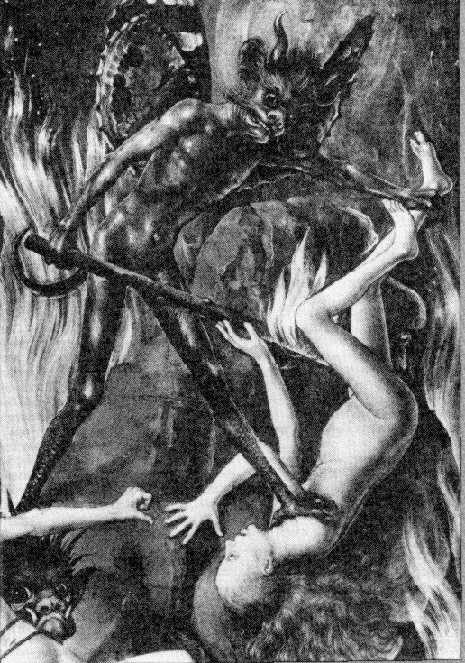
К У Ц Ь
Прекрасно знаючи українську міфологію, Леся Українка в “Лісовій пісні” пише: “З-за купини вискакує Куць, молоденький чортик – панич”.
Назва міфічної істоти Куць утворилася від словотвірної прикметникової основи кц(ий) “короткий” безафіксним способом словотворення.

